Slide 1
Mezinárodní integrace, OSN, Evropská unie

Slide 2
Integrační & diferenciační procesy
Integrace – spojování, slučování původně samostatných, izolovaných jednotek do jednotného systému (celku)
V politické geografii se jedná o spojování nezávislých státních celků (včetně vzdání se určité části moci, samostatnosti)
Integrace může být chápana jako dynamicky (proces = sjednocování Evropy) nebo staticky (stav = Evropská Unie)
Opakem integrace je desintegrace
Integrační procesy jsou velice rychlé, základ mají v ekonomické integraci (pak se šíří do ostatních sfér)
V současném postmoderním světě probíhají oba procesy souběžně a především velice intenzivně
Např. ekonomická globalizace vs. zvětšování rozdílů mezi severem a jihem

Slide 3
Formální a neformální integrace
Formální integrace
– Vznikají na základě konsensu (smlouvy, dohody)
– Skokový proces
Neformální integrace
– Vznikají spontánně, na základě ekonomického nebo politického vývoje
– Kontinuální proces
– Mohou přerůstat ve formální
Například země Commonwealthu (původně neformální)
vs. anglofonní státy

Slide 4
Druhy integrací
Politické (Rada Evropy)
Právní (Mezinárodní soudní dvůr)
Vojensko-bezpečnostní (NATO)
Ekonomické (OPEC)
Sociální (ILO – Mezinárodní organizace práce)
Ekologické (REC – Regionální environmentální centrum pro střední a východní Evropu )
Vědecko-technické (EUROATOM)
Kulturní (UNESCO)
Komplexní (Evropská Unie)

Slide 5
Schéma vývoje integrace
pásmo volného obchodu (odstranění cel)
celní unie (členové organizace uplatňují vůči třetím zemím společná cla)
společný trh (volný pohyb zboží, celní unie, volný pohyb pracovní síly i kapitálu)
hospodářská unie (společná politika a ekonomická opatření)
měnová unie (podmínky: vzájemná směnitelnost měn, integrace bankovních trhů, sjednocování měn)
politická unie = konečná fáze (nastane buď volná forma konfederace-Rusko, Bělorusko, nebo federace-USA, Německo)

Slide 6
Federace & konfederace
Federace
Konfederace
Společná vláda a
Parlament
Společná ústava
Silné ústřední orgány
USA, SRN, Rakousko
Volnější vztahy mezi společnými orgány a členskými státy
Neexistuje společná ústava, ale mezinárodní smlouva
Původně Senegambie, Švýcarsko; Spojené arabské emiráty

Slide 7
Historie
první pokusy - po první svět. válce
další návrhy - po skončení druhé světové války (ekonomiky všech států velice oslabeny)
1. SV → dělení světa→ nové státy → nové konflikty
vytvořením mezinárodní organizace chtěly státy zabránit dalším ozbrojeným konfliktům a válkám
organizace → řešení mírovou cestou, dohodami
usměrnění států, které vydělaly na druhé světové válce
v současné době se jednotlivé mezinárodní organizace věnují spíše ekonomickému hledisku, kromě EU (politika)

Slide 8
Významné integrace v historii
Římská říše
Rakousko-Uhersko
Sjednocení Itálie a Německa
USA, Sovětský Svaz
Evropská Unie
Příklady desintegrace – rozpad Římské říše, Rakouska-Uherska, SSSR, rozpady koloniálních impérií...

Slide 9
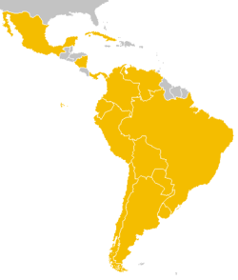
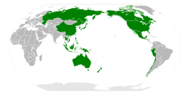
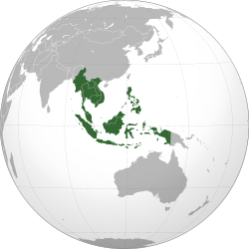
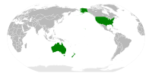
Výčet integrací
ALADI - Latinskoamerické integrační společenství
Vznik: 1980
Sídlo: Montevideo
Typ integrace: ekonomická
Počet členů: 14
APEC - Asijsko - pacifické hospodářské společenství
Vznik: 1989 (Canberra)
Sídlo: Singapur
Počet členů: 21
Typ integrace: ekonomická
Budoucnost- APEC + EU a NAFTA → páteř světové ekonomiky
ASEAN - Sdružení národů jihovýchodní Asie
Vznik: 1967 (Bangkok)
Sídlo: Bankok
Počet členů: 10
Typ integrace: ekonomická
Cíl- vytvořit jednotný trh se společnými cíli v oblasti politiky a bezpečnosti
ANZUS - Tichomořský pakt bezpečnosti
Vznik: 1951
Sídlo: Canberra
Počet členů: 3
Typ integrace: vojenská

Slide 10
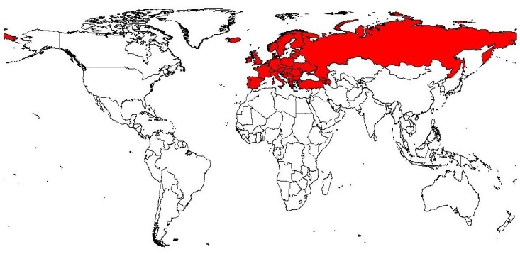
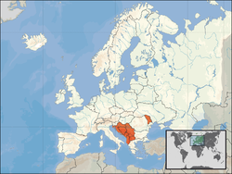
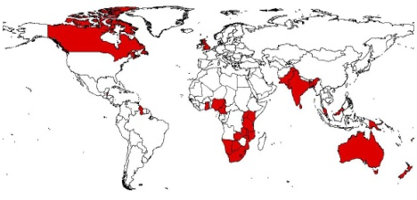
CE - Rada Evropy
Vznik: 5. 5. 1949 (Londýn)
Sídlo: Štrasburk
Počet členů: 47
Typ integrace: vojensko-politická
Cíle: ochrana lidských práv, demokracie, podpora reforem....
CEFTA - Středoevropská zóna volného obchodu
Vznik: 1991
Sídlo: Budapeš
Počet členů: 8
Typ integrace: ekonomická
Členové: Albánii, Bosnu a Hercegovinu, Chorvatsko, Makedonii, Moldavsko, Černou Horu, Srbsko aUNMIK (Kosovo)
COMMONWEALTH - Britské Společenství národů
Vznik: 1931
Sídlo: -
Počet členů: 54 (samostatné země + závislá území a teritoria pod správou Velké Británie, Austrálie a Nového Zélandu)
Typ integrace: vojensko-politická
Volné společenství Velké Británie a nezávislých zemí- společná minulost, uznávají britského panovníka za hlavu a symbol Společenství

Slide 11
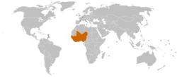
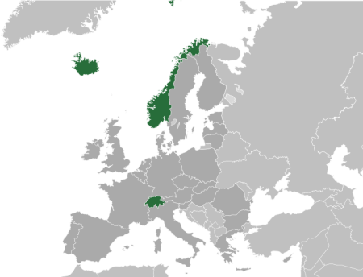
ECOWAS - Hospodářské společenství západoafrických zemí;
Vznik: 1975
Sídlo: Abuja
Počet členů: 15
Typ integrace: ekonomická
EFTA - Evropské sdružení volného obchodu
Vznik: 24.1.1960 (Stockholm)
Sídlo: Ženeva
Počet členů: 4
Typ integrace: ekonomická
EMA - Evropská měnová dohoda;
Vznik: 1959
Poskytuje členským zemím krátkodobé půjčky na krytí dočasných schodků platební bilance
Součást Organizace pro evropskou hospodářskou spolupráci

Slide 12
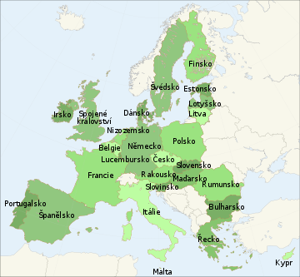
EU
Evropská unie
Vznik: 1957
Sídlo: Brusel
Počet členů: 27
Typ integrace: ekonomická
Cíl: prohlubování hospodářské a politické integrace členských zemí
Základní orgány: Evropská komise, Rada ministrů, Evropský parlament, Evropský soudní dvůr, Evropská investiční banka, Hospodářský a sociální výbor

Slide 13
země | vstup | obyvatel (mil., 2010) | rozloha (km²) | HDP (PPP) na hlavu, 2010 USD / % EU |  | křesel v EP od 2009 | hlasů v Radě
Německo € | 1952 | 82,3 | 357 022 | 35 930 | 116 | 99 | 29
Nizozemsko € | 1952 | 16,4 | 41 543 | 40 777 | 132 | 25 | 13
Lucembursko € | 1952 | 0,5 | 2 586 | 80 304 | 260 | 6 | 4
Itálie € | 1952 | 60,1 | 301 340 | 29 109 | 94 | 72 | 29
Francie € | 1952 | 63,8 | 643 427 | 34 092 | 111 | 72 | 29
Belgie € | 1952 | 10,6 | 30 528 | 36 274 | 118 | 22 | 12
Spojené království | 1973 | 60,9 | 243 610 | 35 053 | 114 | 72 | 29
Irsko € | 1973 | 4,4 | 70 273 | 38 816 | 126 | 12 | 7
Dánsko | 1973 | 5,5 | 43 094 | 36 764 | 119 | 13 | 7
Řecko € | 1981 | 11,2 | 131 957 | 28 833 | 94 | 22 | 12
Španělsko € | 1986 | 44,8 | 505 370 | 29 418 | 95 | 50 | 27
Portugalsko € | 1986 | 10,6 | 92 090 | 23 113 | 75 | 22 | 12
Švédsko | 1995 | 9,1 | 450 295 | 37 775 | 123 | 18 | 10
Rakousko € | 1995 | 8,3 | 83 871 | 39 454 | 128 | 17 | 10
Finsko € | 1995 | 5,3 | 338 145 | 34 401 | 112 | 13 | 7
Česká republika | 2004 | 10,5 | 78 867 | 24 987 | 81 | 22 | 12
Slovinsko € | 2004 | 2,0 | 20 273 | 27 900 | 90 | 7 | 4
Slovensko € | 2004 | 5,4 | 49 035 | 22 267 | 72 | 13 | 7
Polsko | 2004 | 38,2 | 312 685 | 18 837 | 61 | 50 | 27
Maďarsko | 2004 | 10,0 | 93 028 | 18 815 | 61 | 22 | 12
Malta € | 2004 | 0,4 | 316 | 24 081 | 78 | 5 | 3
Lotyšsko | 2004 | 2,3 | 64 589 | 14 330 | 46 | 8 | 4
Litva | 2004 | 3,4 | 65 300 | 16 997 | 55 | 12 | 7
Kypr € | 2004 | 0,8 | 9 251 | 28 045 | 91 | 6 | 4
Estonsko € | 2004 | 1,3 | 45 228 | 18 274 | 59 | 6 | 4
Rumunsko | 2007 | 21,5 | 238 391 | 11 766 | 38 | 33 | 14
Bulharsko | 2007 | 7,6 | 110 879 | 12 052 | 39 | 17 | 10
EU celkem | 27 členů | 500,0 | 4 324 782 | 30 835 |  | 736 | 345

Slide 14
Historie EU
1952 vzniklo Evropské společenství uhlí a oceli.
1958 římskými smlouvami vzniká Evropské hospodářské společenství a Evropské společenství pro atomovou energii
1967 sloučeny orgány těchto tří organizací, vzniká Evropské společenství (ES)
Zakládajícími členy všech tří organizací byly Francie, Německo, Itálie, Nizozemsko, Belgie a Lucembursko
1979 přijat Evropský měnový systém (postupné zpevňování směnných kursů měn členských států jako přípravný krok k ustavení měnové unie)
1986 přijat Jednotný evropský akt, který upravil římské smlouvy s cílem urychlit rozhodovací procesy v Evropském společenství a dovršit jednotný trh
1992 podepsána maastrichtská Smlouva o Evropské unii, která prohlubuje existující spolupráci členských zemí a předpokládá postupnou integraci členských států i v dalších oblastech (hospodářská a měnová unie, společná zahraniční a bezpečnostní politika, sociální politika)

Slide 15
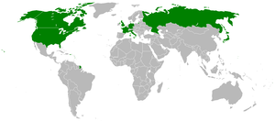
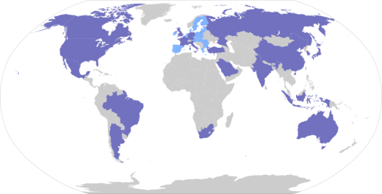
G8 - Skupina osmi nejvýznamnějších průmyslových států (20% světové průmyslové produkce, pokrývají tím 50% světového vývozu) + Rusko;
Vznik: 1975
Sídlo: -
Počet členů: 8
Typ integrace: ekonomická
Členové - Francie, Itálie, Japonsko, Kanada, Německo, Rusko, Spojené království, Spojené státy americké
G20 – Skupina největších ekonomik světa
92% HDP světa, 80% obchodu, 2/3 obyvatel
Jihoafrická republika, Argentina, Brazílie, Kanada, Mexiko, USA, Indonésie, Saúdská Arábie, Indie, Čína, Japonsko, Jižní Korea, Rusko, Turecko, Evropská unie, Francie, Německo, Itálie, Velká Británie, Austrálie
IBRD - Mezinárodní banka pro obnovu a rozvoj (Světová banka)
Nejvýznamnější institucí v oblasti mezinárodního pohybu kapitálu
Vznik: 1945
Sídlo: Washington
Peníze z vkladů členských zemí a z prodeje obligací
investuje do úplné přestavby národních ekonomik, především ve třetím světě
Problémem je nedostatečná kontrola využívání půjčených peněz
Mezi přidružené organizace IRBD patří Mezinárodní finanční sdružení, Mezinárodní sdružení pro rozvoj a Agentura pro mnohostranné investiční záruky

Slide 16
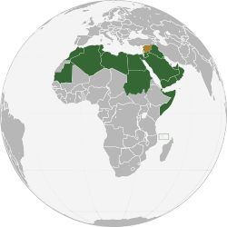
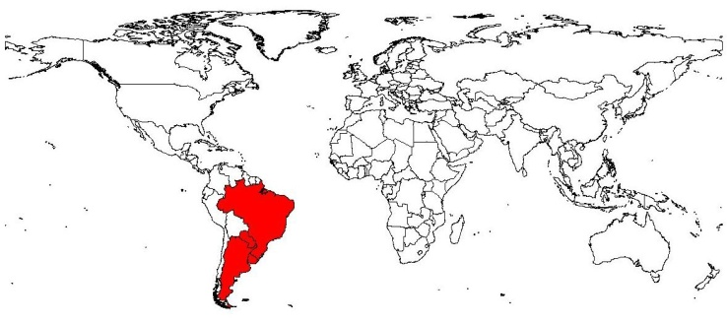
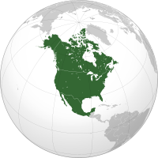
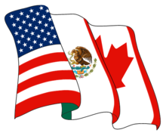
LAS - Český název: Liga arabských států
Organizace za osvobození Palestiny
Vznik: 1945
Sídlo: Tunis
Počet členů: 22
Typ integrace: vojensko-politická
MERCOSUR - Jihoamerický společný trh
Hospodářská zóna Jameriky
Vznik: 1991
Sídlo: Buenos Aires
Počet členů: 4
Typ integrace: ekonomická
NAFTA - Severoamerická zóna volného obchodu
Vznik: 1994
Sídlo: -
Počet členů: 3
Typ integrace: ekonomická

Slide 17
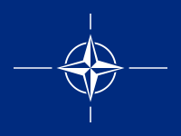
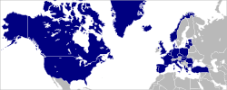
NATO
Severoatlantická aliance
Mezivládní organizace, která se zabývá vojenským prostředím
Vznik: 1945 - 1949 (Washington)
Sídlo: Brusel
Počet členů: 28
1949 – zakládající členové: Belgie, Dánsko, Francie, Island, Itálie, Kanada, Lucembursko, Nizozemsko, Norsko, Portugalsko, Velká Británie a Spojené státy americké - 12 států.
1952:Řecko, Turecko - 2 státy.
1955:Německo - 1 stát.
1982:Španělsko - 1 stát.
1999:Česká republika, Maďarsko, Polsko - 3 státy.
2004:Bulharsko, Estonsko, Litevsko, Lotyšsko, Rumunsko, Slovensko, Slovinsko - 7 států.
Typ integrace: vojensko-politická
Části: severoatlantická rad (stálí zástupci z každého členského státu), výbor pro odborné plánování a výbor pro jadernou obranu (skládá se z ministrů obrany každého členského státu)

Slide 18
NATO
Rusko odmítlo vstoupit
4. 4. 1949- Washington- podepsána charta OSN.
Cíle: poskytovat politickou ochranu, snaha zabezpečit oblasti, které jsou ohroženy jinými státy a zajišťuje odstranění agresivity
Ukázky konfliktů:
krize v Perském zálivu
1997 krize v Albánii
zásah v Kosovu
Dnes 28 členů + kandidátská Makedonie

Slide 19
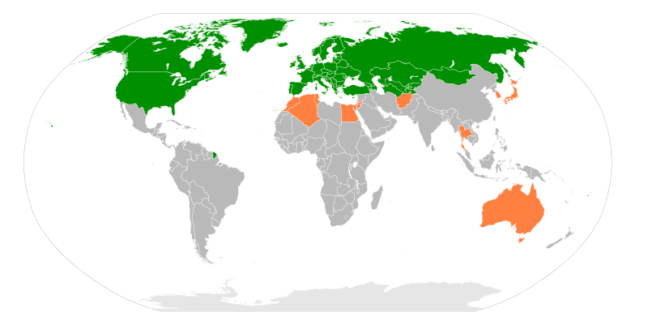
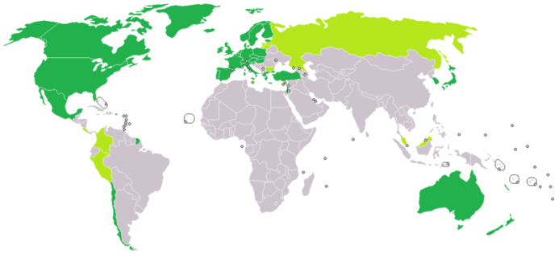
OBSE - Organizace pro bezpečnost a spolupráci v Evropě
Vzniku: 1975
Sídlo: Vídeň
Počet členů: 57
Typ integrace: vojensko-politická
OECD - Organizace pro ekonomickou spolupráci a rozvoj
Spojuje ekonomicky vyspělé státy
Vznik: 14.12.1960
Sídlo: Paříž
Počet členů: 34
Typ integrace: ekonomická
Cíle: Zvyšování životní úrovně členských zemí, zdravý hospodářský růst členských i nečlenských zemí, Rozvoj světového obchodu

Slide 20
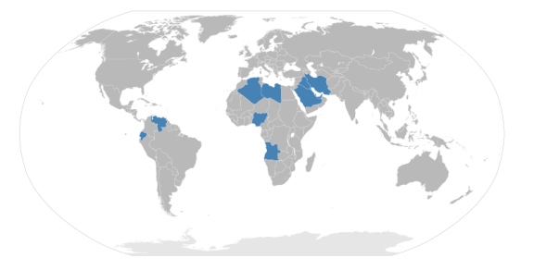
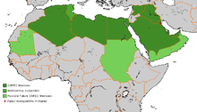
OPEC - Sdružení států vyvážející ropu
Vznik: 1960 (Bagdád - Irák, Írán, Kuvajt, Saudská Arábie)
Sídlo: Vídeň
Počet členů: 12
Typ integrace: ekonomická
Hlavní cíl: koordinace ropné politiky (stanovení exportních cen ropy a koncesních poplatků ropných společností, koordinace těžebních plánů a produkčních kvót), finanční pomoc poskytovaná rozvojovým zemím
80. léta- značný poklesl v ekonomice (vnitřní rozpory, zvýšení nabídky ropy ze států mimo OPEC); stanovuje maximální množství těžby a silně ovlivňuje světové ceny ropy
OAPEC - Organizace arabských zemí vyvážejících ropu
Vznik: 1968 (Kuvajt)
Sídlo: Kuvajt
Členové: Alžírsko, Bahrajn, Egypt, Irák, Katar, Kuvajt, Libye, Saúdská Arábie, Spojené arabské emiráty a Sýrie
Usiluje o ochranu zájmů členských zemí při vývozu ropy, o koordinaci obchodní politiky, o výměnu informací a o společné projekty v oblasti těžby, přepravy a zpracování ropy
Členy se mohou stát arabské státy, kde zisky z těžby ropy tvoří výrazou část HDP

Slide 21
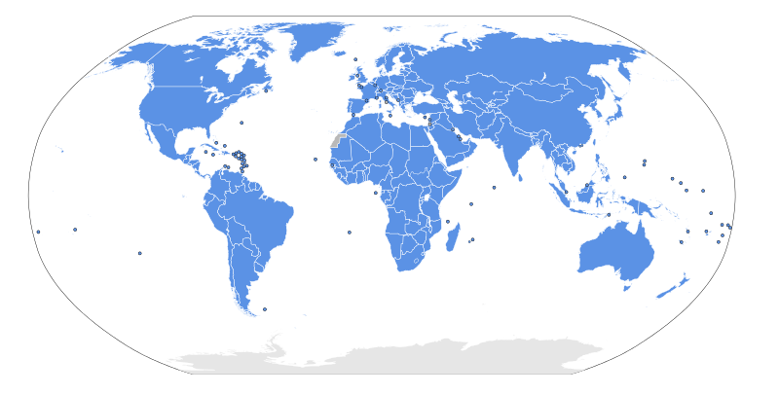
OSN
Organizace spojených národů
Vznik: 26. 6. 1945 (San Francisko)
Sídlo: New York
Počet členů: 193
Typ integrace: -
Na základě přijetí Charty OSN 50 státy včetně ČSR.
Nahradila Společnost národů
Cíl: zachování mezinárodního míru a bezpečnosti a zajištění mezinárodní spolupráce
Členství: založeno na principu suverénní rovnosti, státy mají svá zastoupení, každý členský stát má své zástupce ve Valném shromáždění
Výkonný orgán: Rada bezpečnosti OSN (základní odpovědnost za udržení mezinárodního míru a bezpečnosti)
Hospodářská a sociální rada, Poručenská rada, Mezinárodní soudní dvůr a Sekretariát (v čele generální tajemník-jihokorejský ministra zahraničí Ki-muno od 2007 )
Odborné organizace – celkem 14

Slide 22
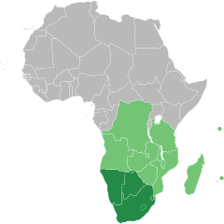
OSN – UNESCO:
Organizace OSN pro výchovu, vědu a kulturu
Vznik: 4. 11. 1945 (Londýn)
Sídlo: Paříž
Počet členů: 191
usiluje o udržení mezinárodního míru rozvíjením spolupráce v oblasti výchovy, vědy a kultury a prosazováním úcty k lidským právům a právnímu řádu
Podnět ke vzniku- konec 2. světové války
OSN – WHO:
Světová zdravotnická organizace
Vznik: 7. 4. 1948
Sídlo: Ženeva
Počet členů: 192 (včetně států OSN mimo Lichtenštejnska)
Úkol: dosažení všemi lidmi nejvyšší možné úrovně zdraví likvidovat nemoci, speciálně klíčové infekční (SARS, malárie a AIDS- vývoj a distribuce vakcín)
Z poloviny financována soukromými nadacemi a podniky
SACD - Společenství pro rozvoj jižní Afriky
Vznik: 1980
Sídlo: Gaborone
Počet členů: 15
Typ integrace: ekonomická

Slide 23
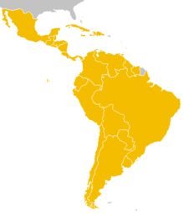
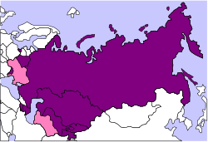
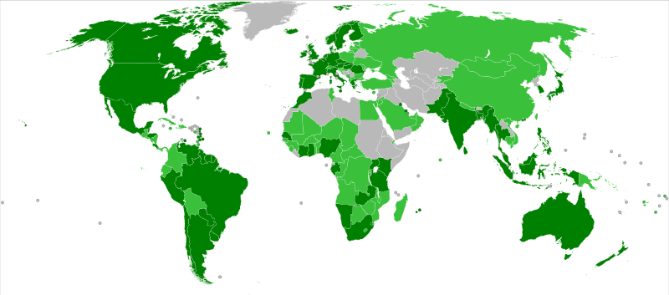
SELA - Latinskoamerický hospodářský systém
Vznik: 1975
Sídlo: Caracas
Počet členů: 28
Typ integrace: ekonomická
SNS - Společenství nezávislých států
Vznik: 1991
Sídlo: Minsk
Počet členů: 9; 2 přidružená členství
Typ integrace: vojensko-politická
Nemá příliš nadstátních pravomocí → význam je spíše symbolický ve smyslu návaznosti na SSSR.
Nejvýznamnější dohoda- vytvoření společné zóny volného obchodu členských zemí (2005)
WTO - Světová obchodní organizace
Vznik: 1.1.1995
Sídlo: Ženeva
Počet členů: 157
Řídící orgán: Ministerská konference
Generální rada zodpovídá za vykonávání každodenní práce organizace; Vznik základě Všeobecné dohody o clech a obchodu (GATT) z roku 1947 – hlavní smysl obou organizací je v odstraňování celních bariér v mezinárodním obchodu, diskriminací apod.

Slide 24
Česká republika
Členství:
EU (2004)
NATO (12. 3. 1999)
OSN (1993)
CEFTA (1997)
CE (1993)
OBSE
OECD (1995)
WTO (1.1.1995)
Rada Evrop(30. 6. 1993)
UNESCO (22. 2. 1993)

Slide 25
Vypracoval:
Jakub Matějček
Zdroje:
http://www.gis.zcu.cz/
http://cs.wikipedia.org/

